Slide 1


CHÀO MỪNG CÁC CON ĐẾN VỚI TIẾT HỌC MÔN TOÁN

Slide 2

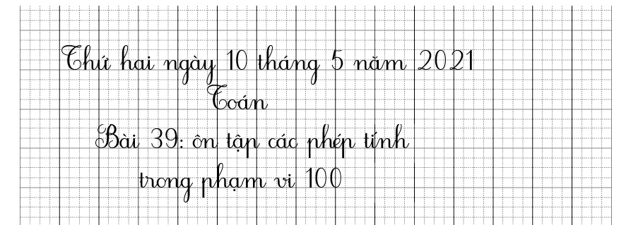


Slide 3

Ôn bài cũ
Số?
8
7
87 gồm …… chục và …..đơn vị
14 gồm ……. Chục và …..đơn vị
50 gồm ……. Chục và ……đơn vị
…….. gồm 6 chục và 2 đơn vị
……… gồm 3 chục và 5 đơn vị
1
4
5
0
62
35

Slide 4

Bài: Ôn tập các phép tính
trong phạm vi 100
(T1-tr94+95)

Slide 5

1
Số?
Chục | Đơn vị | Viết số | Đọc số
3 | 5 | 35 | Ba mươi lăm
Chục | Đơn vị | Viết số | Đọc số
4 | 4 | ? | Bốn mươi tư
44
Chục | Đơn vị | Viết số | Đọc số
? | ? | 61 | Sáu mươi mốt
6
1
Chục | Đơn vị | Viết số | Đọc số
8 | 0 | ? | Tám mươi
80
Chục | Đơn vị | Viết số | Đọc số
? | ? | 53 | Năm mươi ba
5
3

Slide 6
2
Số?
20
30
5
?
7
25
37
80
?
60
?
4
6
?
84
66

Slide 7

2
Số?
47
=
40
+
7
53
=
50
+
?
3
69
=
?
+
60
9
96
=
?
+
?
90
6

Slide 8



Nghỉ giải lao

Slide 9
3
Độ dài một bước chân của Mai, Việt, Nam lần lượt là 32 cm, 30 cm, 34 cm.
a) Ai có bước chân dài nhất?
b) Ai có bước chân ngắn nhất?

Slide 10

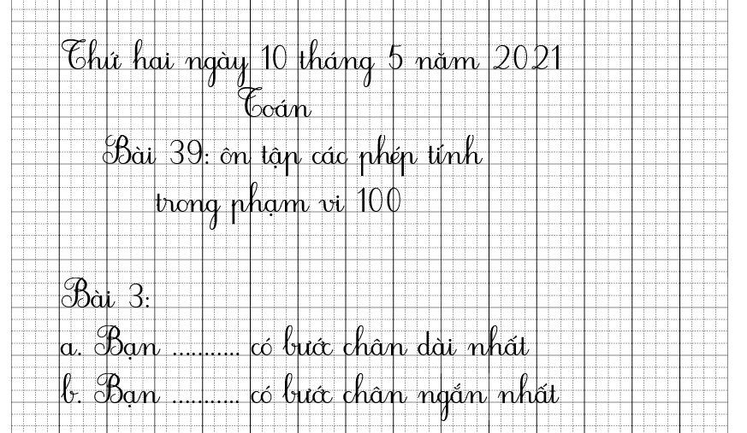

Slide 11
3
Độ dài một bước chân của Mai, Việt, Nam lần lượt là 32 cm, 30 cm, 34 cm.
a) Ai có bước chân dài nhất?
Nam có bước chân dài nhất.
b) Ai có bước chân ngắn nhất?
Việt có bước chân ngắn nhất.

Slide 12
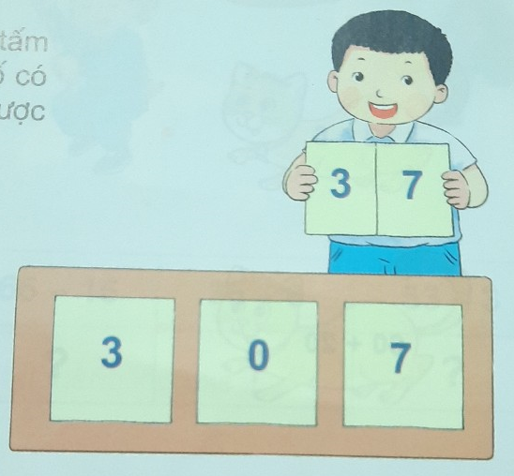
Bạn Việt ghép hai trong ba tấm thẻ như hình vẽ để được các số có hai chữ số. Việt có thể ghép được những số nào?
4
3
0
7
3
7

Slide 13
3
0
7
0
30
3
7
37
0
70
7
3
73

Slide 14

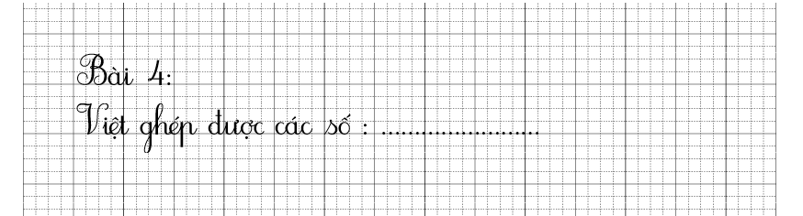

Slide 15

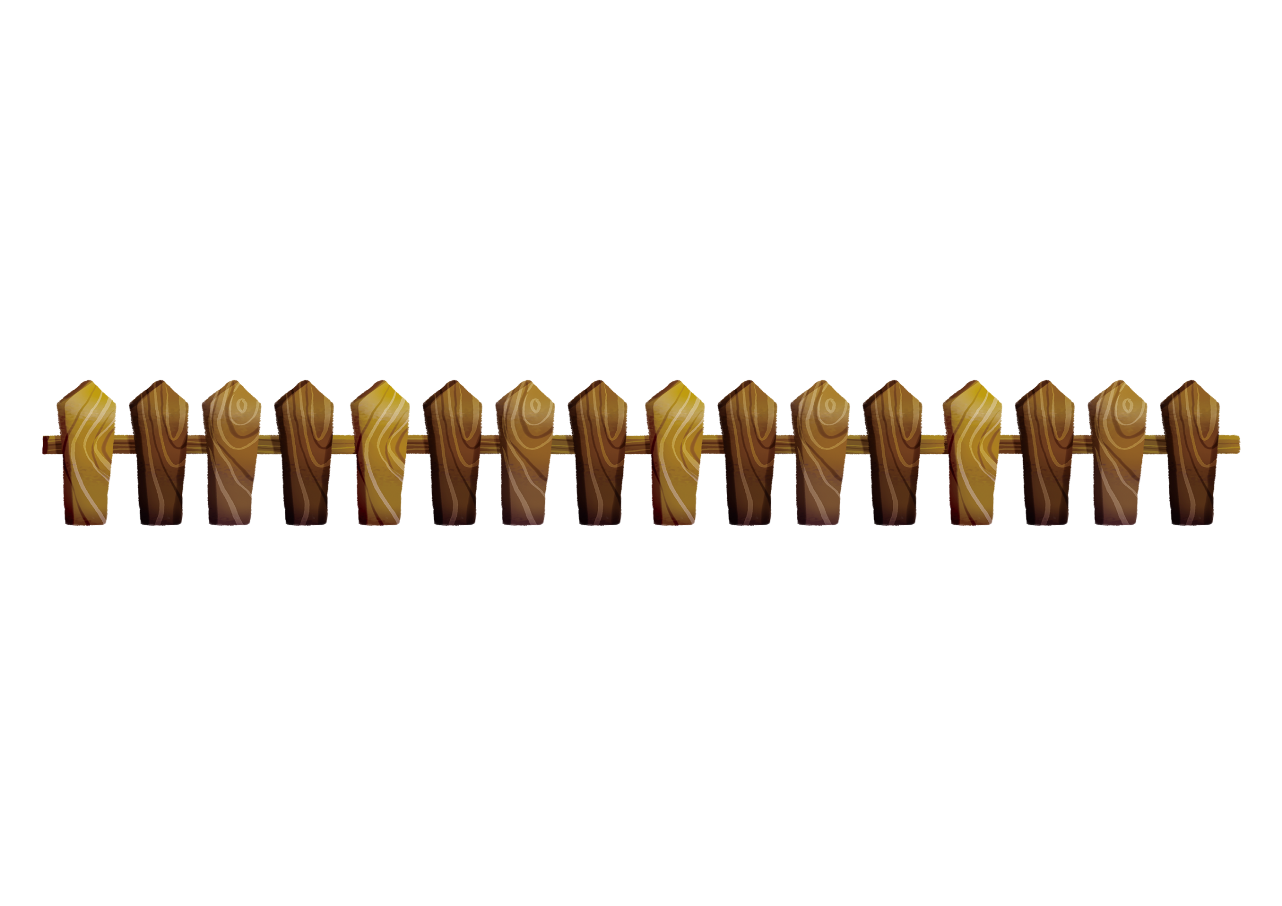

CHÚC CÁC CON HỌC SINH
CHĂM NGOAN, HỌC GIỎI !

